Slide 1
Visualização de dados com
Matplotlib e Seaborn

Slide 2
Comando random
import numpy as np
np.random.seed(42)
numpy - reprodutibilidade

Slide 3
Comando random
np.random.normal(media, variação)
numpy - reprodutibilidade

Slide 4
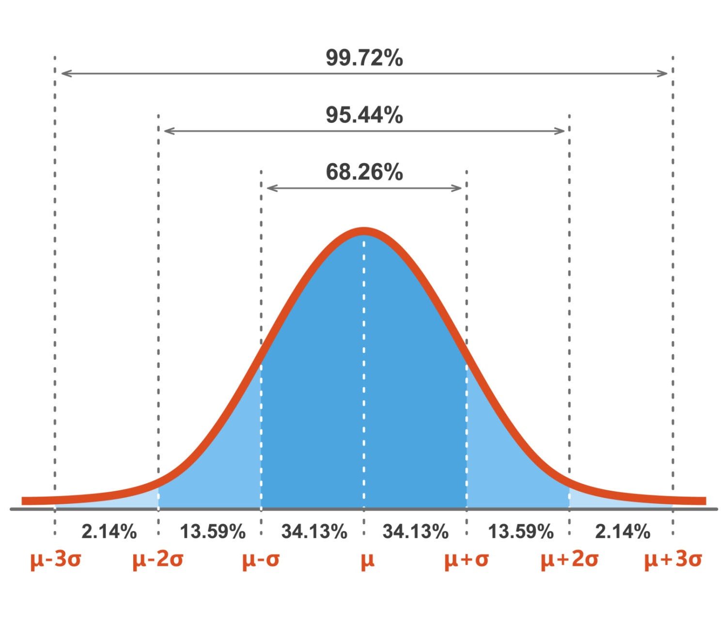
random.normal
comando que cria uma simulação estatística, sorteando números baseados na Curva de Gauss (Curva de Sino).

Slide 5
Matplotlib
fig, ax = plt.subplots(figsize=(10, 5))
figure e axes

Slide 6
Matplotlib
plot
set_title
set_xlabel set_ylabel grid
annotate
plt.show()
Comandos úteis

Slide 7
Barras
ax.bar
ax.bar_label(barras)
ax.set_xticklabels
ax.set_title
ax.set_ylim
ax.set_xlim

Slide 8
Linhas
ax.axhline #horizontal
ax.axvline #vertical
ax.axline #angulo da tangente
ax.plot # gráfico de linhas

Slide 9
Pair coding
E desafio

Slide 10

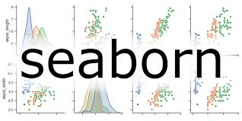
Próxima aula

